Slide 1

感謝の気持ちを表すための認証
Notes:
寄付者に感謝の気持ちを表すための認証について説明いたします。

Slide 2
感謝の意を表すための個人への主な認証
①ポール・ハリス フェロー
②マルチプル・ポール・ハリス フェロー
③ベネファクター
④メジャードナー(大口寄付者)
⑤アーチ・クランフ ソサエティー
⑥レガシーソ サエティ
⑦ポール・ハリス・ソサエティー
寄付への感謝→認証となり、ピン・認定状・バナー等が送られます
Notes:
寄付をしていただいた会員個人への認証について説明します。
・会員個人への認証は主に
・①ポール・ハリス・フェロー
・②マルチプル・ポール・ハリス・フェロー
・③ベネファクター
・④メジャードナー(大口寄付者)
の4つと少し敷居の高い
・⑤アーチ・クランフ・ソサエティー
・⑥レガシーソサエティの2つ
そして
・⑦ポール・ハリス・ソサエティーがあります。

Slide 3

①ポール・ハリス・フェロー
ポール・ハリス・フェローは、年次基金、ポリオプラス基金、災害救援基金等に累計1,000ドル以上を寄付した個人に感謝を表すための認証です。認証は、特別カバーの付いた認定状とピンの贈呈をもって行われます。
Notes:
①ポール・ハリス・フェローは、主に
年次基金、
ポリオプラス基金、
前年度より創設された災害救援基金に、
累計1,000ドル以上を寄付した会員個人に感謝を表すための認証です。
認証は、特別カバーの付いた認定状とピンの贈呈をもって行われます。

Slide 4

②マルチプル・ポール・ハリス・フェロー 2回目以降～8回迄
  累計2,000ドル以降をマルチプル・ポール・ハリス・フェローといい、累計９,000ドルを超える8回目まで認証されます。
Notes:
②累計2,000ドル以降を
マルチプル・ポール・ハリス・フェローといい、
累計９,000ドルを超える8回目まで認証されます。
マルチプル１回目のサファイヤ１石が入ったピンバッチから始まり、
以降８回目のルビー３石が入ったピンバッチが贈呈されます。

Slide 5



感謝の意を表すための個人への主な認証
  ※認証状と特別な認証品が贈られます。
  ③ベネファクター
  恒久基金寄付に1,000ドル以上
  ※累積$1,000に達した年度の１回限り
  ④メジャードナー(大口寄付者)
  寄付分類に関係なく累積１万ドル以上
  ⑤アーチ・クランフ・ソサエティ
  寄付分類に関係なく累積25万ドル以上
  ⑥レガシー・ソサエティ
  恒久基金に１００万ドルの寄付
Notes:
③ベネファクターは、恒久基金への寄付が累積1,000ドルに達した年度に認証される1度限りのプログラムです。
④メジャードナーは、寄付分類に関係なく累積1万ドル以上に達した年度に認証されるプログラムです。
・ここからは少し難しくなる認証です。
⑤アーチ・クランフ・ソサエティは、寄付分類に関係なく累積25万ドル(2700万円)以上寄付された方が認証されるプログラムです。
当地区では竹越パストガバナーが認証されておられました。
⑥レガシー・ソサエティは、恒久基金に１００万ドル(1億1千万円)以上寄付された方が認証されるプログラムです。

Slide 6

⑦ポール・ハリス・ソサエティ
  ポール・ハリス・ソサエティは、年次基金、ポリオプラス基金、災害救援基金等に毎年度1,000ドル以上を寄付すると宣言された方（個人）を認証するプログラムです。
  入会者には紋章型のピンが贈られます。
  ２０２０年７月現在 ９７４名／日本
  （ 内2630地区２６名）
Notes:
・ポール・ハリスソサエティは、
年次基金、
ポリオプラス基金、
災害救援基金
に毎年度1,000ドル以上を寄付すると宣言し、申請をされた会員個人を認証するプログラムです。
入会者には紋章型のピンが贈られます。
・20２０年７月現在 日本には９７４名のポール・ハリスソサエティ会員がおり、第２６３０地区には、２６名のポール・ハリスソサエティ会員がおられます。
・このセミナー参加者の中にもお見えになると思います。毎年度多額のご寄付をいただきありがとうございます。

Slide 7


感謝の意を表すためのクラブへの主な認証
①「Every Rotarian, Every Year」クラブ 感謝状とバナー
正会員全員が、 年次基金25 ドル以上、一人当たりの平均寄額が 100 ドルに達しているクラブ贈られます。
②１００％ロータリー財団寄付クラブ 感謝状とバナー
正会員全員が 、寄付分類に関わらず少なくとも 25 ドル の寄付をして、一人当たり の平均寄付が 100 ドルに達しているクラブ贈られます。
③１００％ポール・ハリス・ソサエティ
・クラブ感謝状とバナー
正会員全員が、年度中に主に年次基金、ポリオプラス基金等へ合計1,000ドル以上を寄付したクラブ贈られます。
④１００％ポール・ハリス・フェロー・クラブ
感謝状とバナー ※1度限り
正会員全員がポール・ハリス・フェローのクラブに贈られます。
⑤年次基金への一人当たりの寄付額上位３クラブ
地区大会で感謝状とバナー授与
Notes:
クラブへの主な認証は
①正会員全員が、 年次基金25 ドル以上、一人当たりの平均寄額が 100 ドルに達している
「Every Rotarian, Every Year」クラブ。
②正会員全員が 、寄付分類に関わらず少なくとも 25 ドル の寄付をして、一人当たり の平均寄付が 100 ドルに達している
１００％ロータリー財団寄付クラブ。
③正会員全員が、年度中に主に年次基金、ポリオプラス基金、災害救援基金へ合計1,000ドル以上を寄付した
１００％ポール・ハリス・ソサエティクラブ
④正会員全員がポール・ハリス・フェローを達成した年度、1回に限り認証される、１００％ポール・ハリス・フェロークラブ
⑤各地区内で、前年度の一人当たりの年次基金への平均寄付額が上位3位に入ったクラブに地区大会で感謝状とバナーが授与される
年次基金一人当たりの寄付額上位３クラブ
の5つがあり、それぞれ感謝状とバナーが贈られます。皆様、1度挑戦して下さい。

Slide 8
各クラブへのお願い
Notes:
当委員会から各クラブへのお願いです。

Slide 9
クラブの参加資格認定：覚書（ＭＯＵ）
ロータリー財団
クラブの参加資格認定：覚書（ＭＯＵ）について
１．クラブの参加資格
２．クラブ役員の責務
３．財務管理計画
４．銀行口座に関する要件
５．補助金資金の使用に関する報告
６．書類の保管
７．補助金資金の不正使用に関する報告
クラブの覚書(MOU)(2012年6月)
Notes:
各クラブがロータリー財団の補助金を活用する為に不可欠な合意文書である、
「クラブと地区との参加資格認定の覚書、通称MOU（エムオーユー）」への署名が必要です。
MOUは、各区他部宛にメール配信してあります。

Slide 10
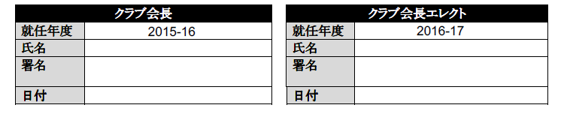
クラブ会長の署名
ロータリー・クラブを代表し、下記署名人は、 2021－2２ ロータリー 年度、この覚書（MOU）に記載されたすべての条件と要件に従い、これらの要件に関してクラブの方針 や手続に変更や修正があった場合には、国際ロータリー第２６３０地区に通知することに同意する。
2021-22(浦田Ｇ)年度
2022-23(高橋Ｇ)年度
Notes:
署名は、現在のクラブ会長エレクトである202１-2２浦田ガバナー年度の会長と
クラブ会長ノミニーである202２-2３高橋ガバナー年度の会長のお二人が
エムオーユー(ＭＯＵ)に署名し、2020年11月末までに地区事務所宛に送付してください。

Slide 11
卓話者の派遣調整
11月のR財団月間を中心にクラブからの要請を受けた場合は、卓話講師を派遣いたします。
※コロナ禍の関係で県外への移動が難しい為、同一県内の委員派遣となり、日程等の調整をお願いする場合もあります。早めに地区事務所へ申込をしてください。
Notes:
11月のロータリー財団月間を中心にクラブからの要請を受けた場合は、卓話講師を派遣いたします。
※コロナ禍の関係で県外への移動が難しい為、同一県内の委員派遣となり、日程等の調整をお願いする場合もあります。早めに地区事務所へ申込をしてください。

Slide 12
クラブで使用できるクレジットカード
Notes:
次に、クラブが法人カードとして申請できる ダイナース クラブコーポレートカードについてご案内いたします。

Slide 13
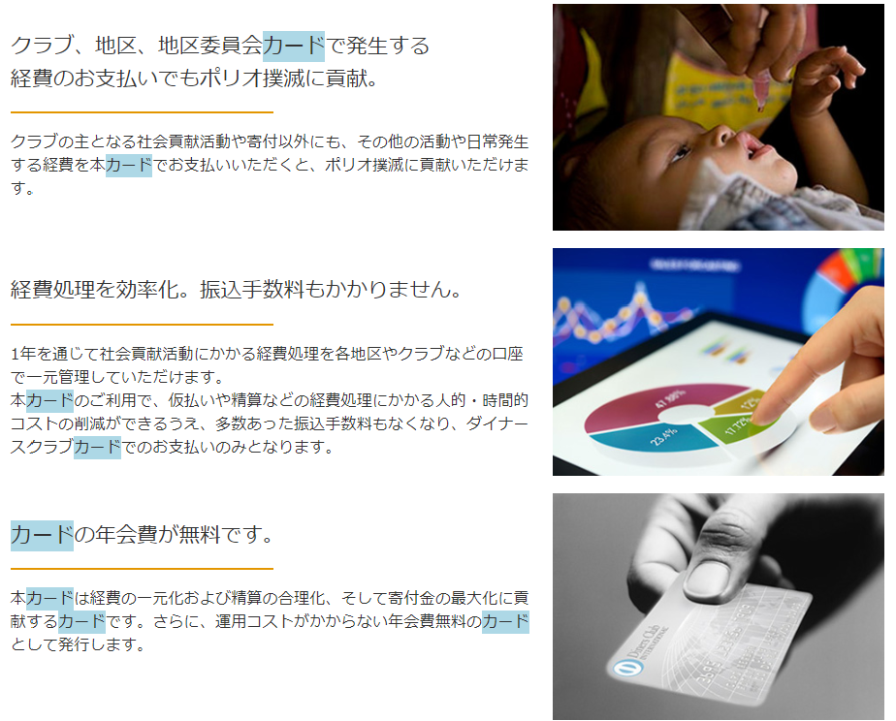


ロータリー ダイナースクラブコーポレートカードのご案内
入会資格
今期及び時期の
会長
会長工レク卜
幹事
会計
理事
が対象
Notes:
このカードは年会費無料で、クラブの今期と時期の会長・幹事・会計担当者等が所持できます。
カードを活用して各クラブの経費の支払いをカード決済に一元化していただくと、振込手数料がかからず、精算の合理化と処理の効率化が図れます。

Slide 14
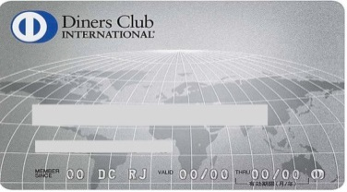
カードの活用イメージ
クラブ会長・幹事
・会計担当者等
地区大会、IM
RI本部への支払い
オンライン財団寄付
Rotary関連商品購入
クラブ旅行
国際大会、例会場費
クラブ会合代金
事務所経費他
国際ロータリーの
ロータリー財団
決済金額の０・３％が自動的に
ポリオプラス基金へ寄付
提携
カード決済
代金の支払い
口座引き落とし
ダイナース ロータリー クラブ カード
Notes:
クラブで支払う経費を一括で口座引き落とししていただければ、
決済金額の０.３％がクラブの負担などは無く、自動的にロータリー財団のポリオプラス基金に寄付されます。

Slide 15
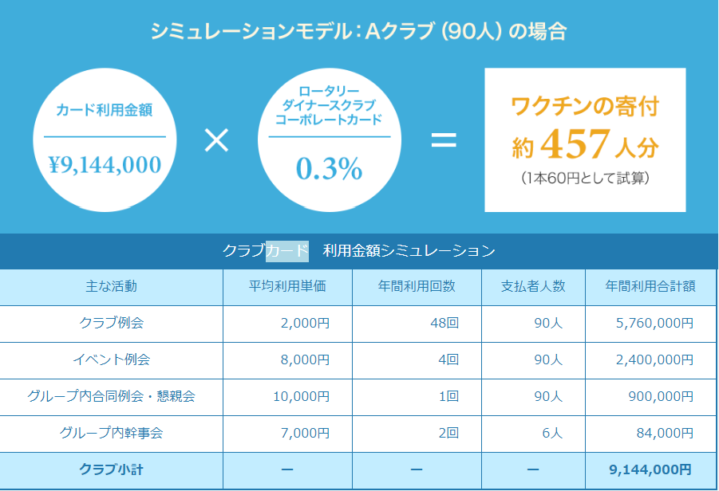
カードの活用のポリオプラス基金寄付シミュレーション
約２７,４００円分
Notes:
このページは年間のクラブ経費約９００万円をこのカードで決済したシミュレーションです。
この場合、約２万７千円が、ポリオプラス基金へ自動的に寄付されます。
この機会にご検討いただき、是非申請をいただきますようお願いいたします。

Slide 16
ロータリー財団の寄付＝未来への投資
①新型コロナやポリオ等疫病を根絶するために
②災害を救援するために
③次世代を担う学生を支援するために
ロータリー財団への寄付は
「未来への投資」
とご理解いただき、ご協力をお願い致します。
Notes:
①新型コロナやポリオ等疫病を根絶するために
②災害を救援するために
③次世代を担う学生を支援するために
ロータリー財団への寄付は「未来への投資」とご理解いただき、財団寄付へのご協力をお願い致します。

